Slide 1


Môn: Tiếng Việt

Slide 2



Khởi động

Slide 3


Slide 4











Tiết 3: Viết
Tiết 3: Viết
L
Chữ hoa

Slide 5




YÊU CẦN CẦN ĐẠT
Viết đúng chữ hoa L (cỡ vừa và nhỏ).
Viết đúng câu ứng dụng:
Làng quê xanh bóng mát.

Slide 6
Hướng dẫn viết
chữ hoa L

Slide 7

Quan sát và nhận xét:
Chữ L cao mấy ô li, rộng mấy ô li?
- Chữ hoa L cao 2,5 ô li, rộng 2 ô li.

Slide 8

Chọn ý đúng nhất:
*Chữ hoa L gồm mấy nét?
a) 3 nét
b
b) 4 nét
c) 5 nét
Notes:
- Chữ hoa L gồm có 4 nét:
+ Cấu tạo: gồm nét cong trái, nét lượn dọc, nét thắt và nét lượn ngang.
+ Nét 3: Đặt bút trên ĐK dọc 2, dưới ĐK ngang 4, viết một nét cong trái phía trên ĐK ngang 2, lượn vòng lên chưa chạm ĐK dọc 3 viết nét lượn dọc theo ĐK dọc 2, viết tiếp luôn nét thắt và lượn ngang, dừng bút trên ĐK dọc 3, dưới ĐK ngang 2 (Lưng nét cong trái chạm ĐK dọc 1; chỗ bắt đầu viết nét lượn dọc phải ngang bằng với điểm đặt bút).

Slide 9

Notes:
- Chữ hoa L gồm có 4 nét:
+ Cấu tạo: gồm nét cong trái, nét lượn dọc, nét thắt và nét lượn ngang.
+ Nét 3: Đặt bút trên ĐK dọc 2, dưới ĐK ngang 4, viết một nét cong trái phía trên ĐK ngang 2, lượn vòng lên chưa chạm ĐK dọc 3 viết nét lượn dọc theo ĐK dọc 2, viết tiếp luôn nét thắt và lượn ngang, dừng bút trên ĐK dọc 3, dưới ĐK ngang 2 (Lưng nét cong trái chạm ĐK dọc 1; chỗ bắt đầu viết nét lượn dọc phải ngang bằng với điểm đặt bút).

Slide 10
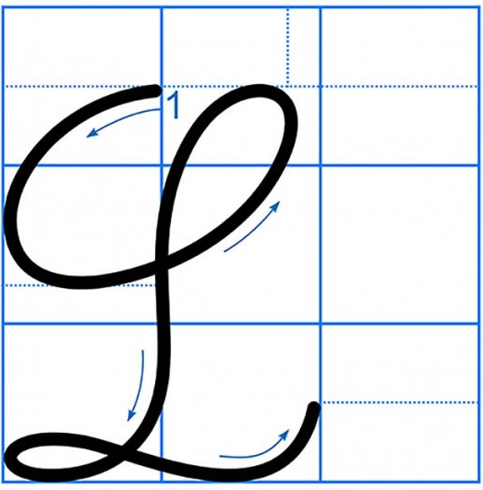
2 ô li rưỡi
2 ô li
Chữ L hoa cỡ nhỏ cao mấy ô li, rộng mấy ô li?
Chữ L hoa cỡ nhỏ cao 2,5 ô li, rộng 2 ô li.

Slide 11
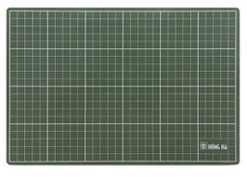
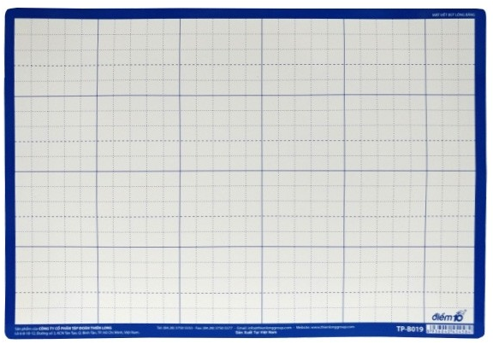

THỰC HÀNH VIẾT BẢNG CON
Viết
1 chữ hoa L cỡ vừa,
1 chữ hoa L cỡ nhỏ

Slide 12

Hướng dẫn viết câu ứng dụng

Slide 13

Viết từ ứng dụng
/
Làng quê xanh bóng mát bóng tre.

Slide 14
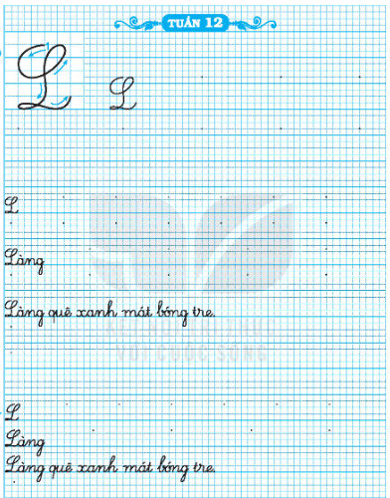


VIẾT BÀI
Nét chữ nết người

Slide 15

Dặn dò

Slide 16



Hẹn gặp lại các con!
2. Em muốn trường mình có những thay đổi gì?

Slide 17



